Slide 1


TREAP
TRƯỜNG ĐẠI HỌC CÔNG NGHỆ THÔNG TIN-ĐHQG TP.HCM
Nhóm trình bày: - Nhóm 8
Thành viên: - Trần Nhật Phong -21521276
- Thân Nguyễn Đức Hải - 21520810
Giảng viên: -Nguyễn Thanh Sơn

Slide 2
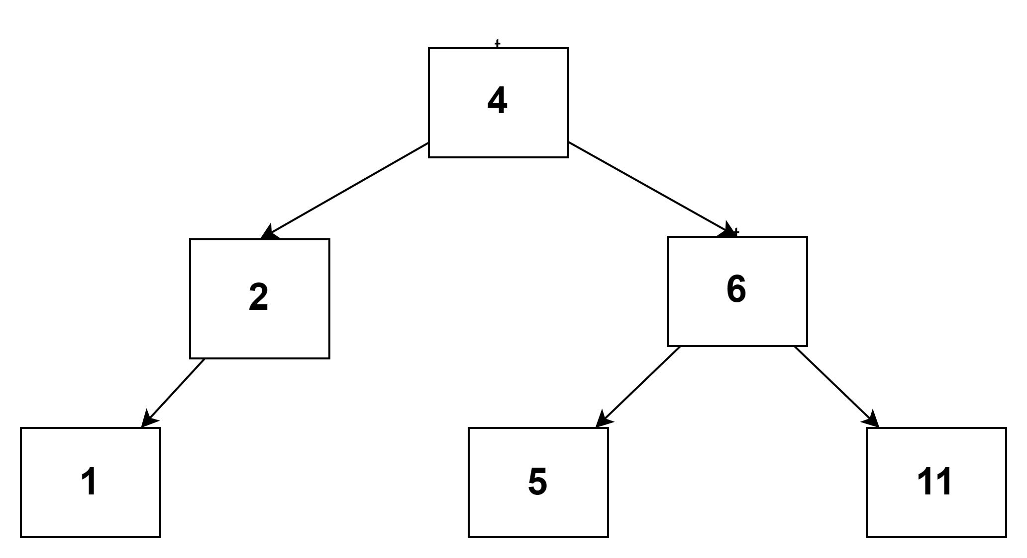
Nhắc lại về cây nhị phân tìm kiếm
Cây tìm kiếm nhị phân có tính chất:
Tại mỗi node x, giá trị node ở cây con bên trái nhỏ hơn giá trị của x. Còn giá trị của node ở cây con bên phải lớn hơn giá trị của x

Slide 3
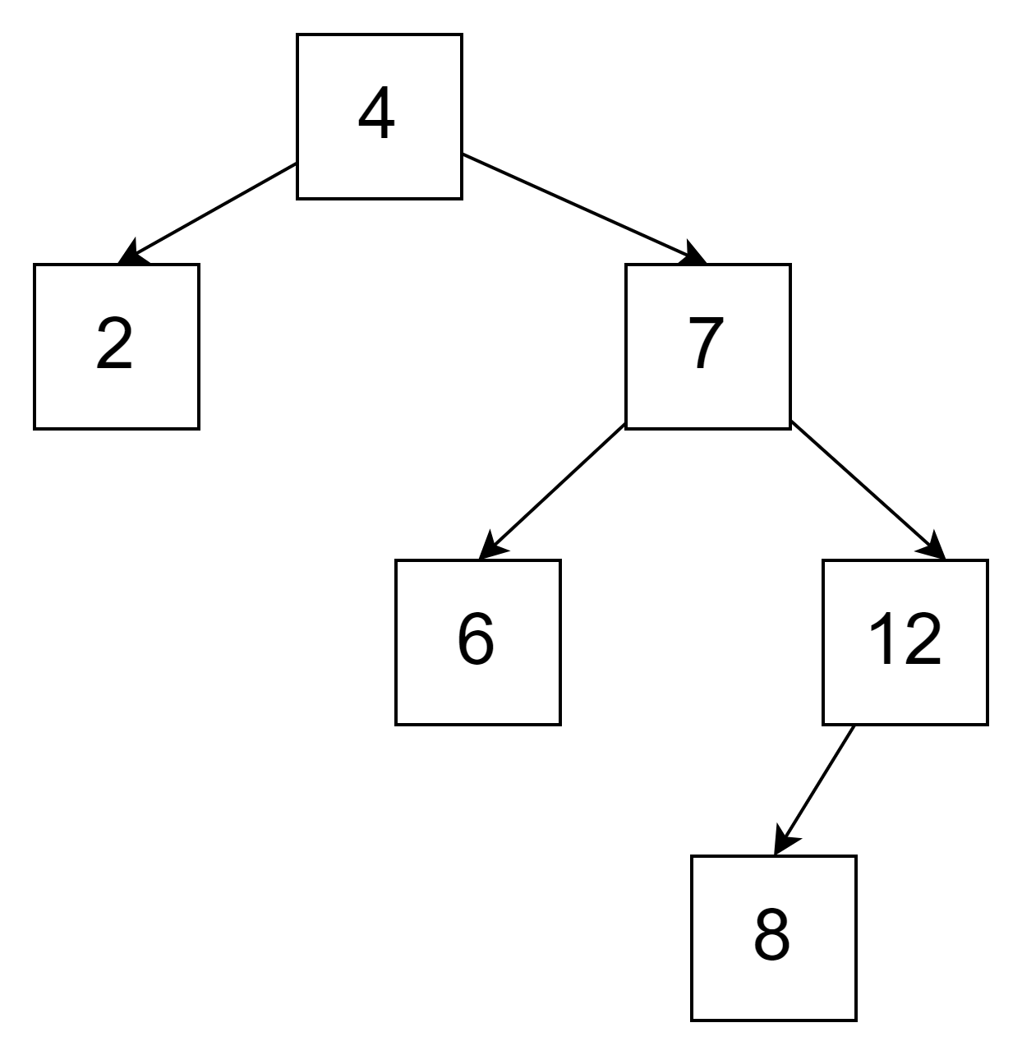
Nhắc lại về cây nhị phân tìm kiếm
Xây dựng cây nhị phân tìm kiếm từ dãy sau:
4 7 12 6 2 8

Slide 4
Nhắc lại về cây nhị phân tìm kiếm
Độ phức tạp của các thao tác với cây nhị phân tìm kiếm:
 | Search/ Access | Insert | Delete
Average Case | O(log N) | O(log N) | O(log N)
Worst Case | O(N) | O(N) | O(N)

Slide 5
01
Giới thiệu về Treap

Slide 6
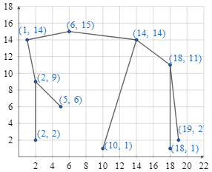
Giới thiệu về Treap
Treap lần đầu tiên được miêu tả bởi Raimund Seidel and Cecilia R. Aragon in 1989.
Treap là cấu trúc dữ liệu kết hợp giữa cây nhị phân tìm kiếm và cây nhị phân heap.
Treap = tree+ heap

Slide 7
Giới thiệu về Treap
Treap thường hay được nhắc đến với tên là Cartersian Tree,
có thể dễ dàng biểu diễn cây trên trục tọa độ
Treap = tree+ heap

Slide 8
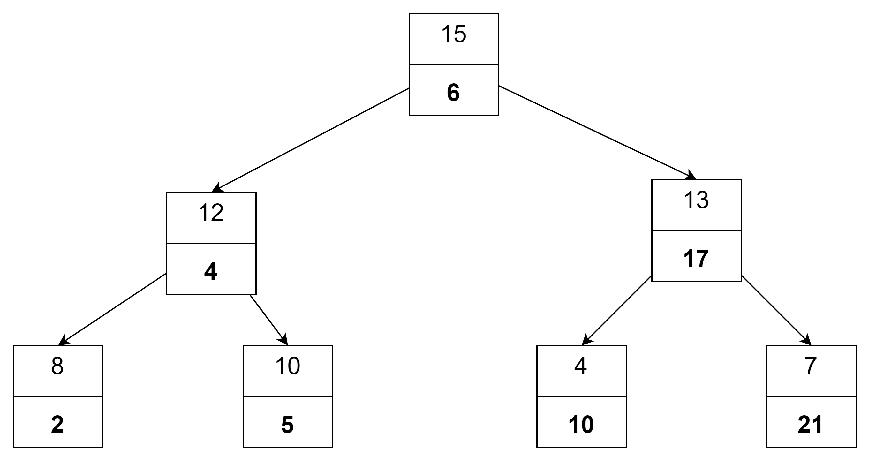
Giới thiệu về Treap
Một node của cây treap bao gồm 2 khóa, 1 khóa thỏa mãn tính chất cây tìm kiếm nhị phân, khóa còn lại thoả mãn tính chất cây nhị phân heap
Khóa heap
Khóa tìm kiếm

Slide 9
Giới thiệu về Treap
Khóa heap được gọi là số ưu tiên (priority number). Số ưu tiên sẽ được tạo thông qua hàm random lúc node được tạo.
Tương tự như cấu trúc cây nhị phân heap, số ưu tiên của node cha sẽ luôn lớn hơn node con
Khóa heap
Khóa tìm kiếm

Slide 10
Giới thiệu về Treap
Khóa heap
Khóa tìm kiếm là giá trị key của node.
Các khóa tìm kiếm trong cây vẫn theo quy tắc của cây tìm kiếm nhị phân.
Khóa tìm kiếm

Slide 11
Giới thiệu về Treap
Khóa heap
Cấu trúc của cây Treap không bị phụ thuộc vào thứ tự các key được thêm vào mà dựa vào các priority.
Khóa tìm kiếm

Slide 12
02
Các thao tác trong cây Treap

Slide 13
Các thao tác của Treap
Những thao tác cơ bản với treap:
Insert(X)
Search(X)
Delete(X)
Ngoài ra còn có các thao tác nâng cao hơn:
Split(X)
Merge(T1, T2)

Slide 14
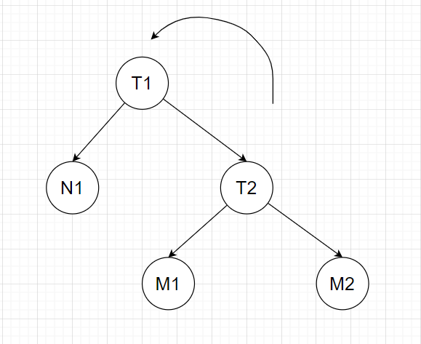
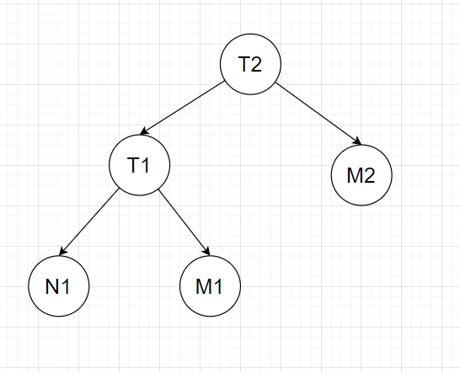
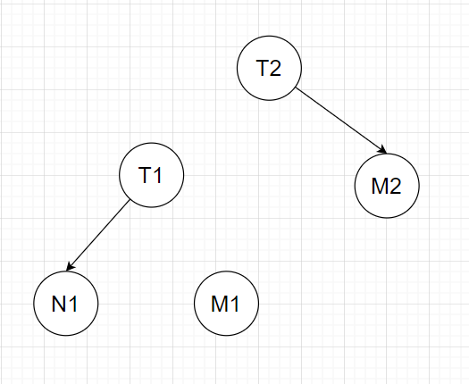
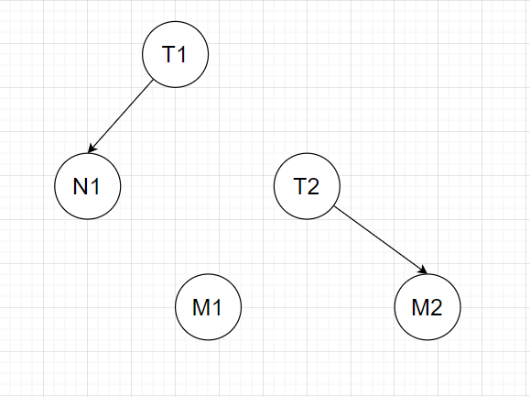
Cơ chế xoay cây*
Xoay cây về bên trái
Func rotateLeft(T2, T1):
T1.right = T2.left(M1);
T2.left=T1;

Slide 15
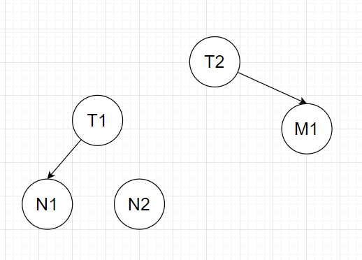
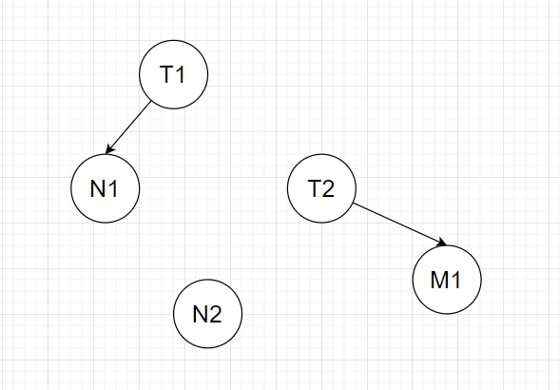
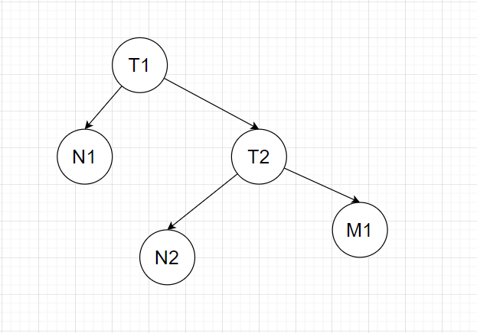
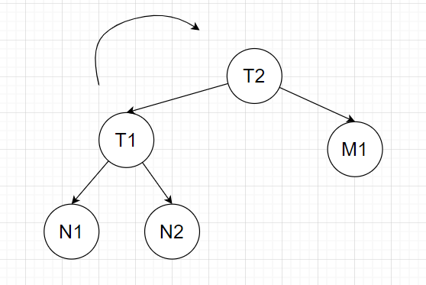
Cơ chế xoay cây*
Xoay cây về bên phải
Func rotateRight(T1, T2):
T2.left = T1.right(N2);
T1.right=T2;

Slide 16
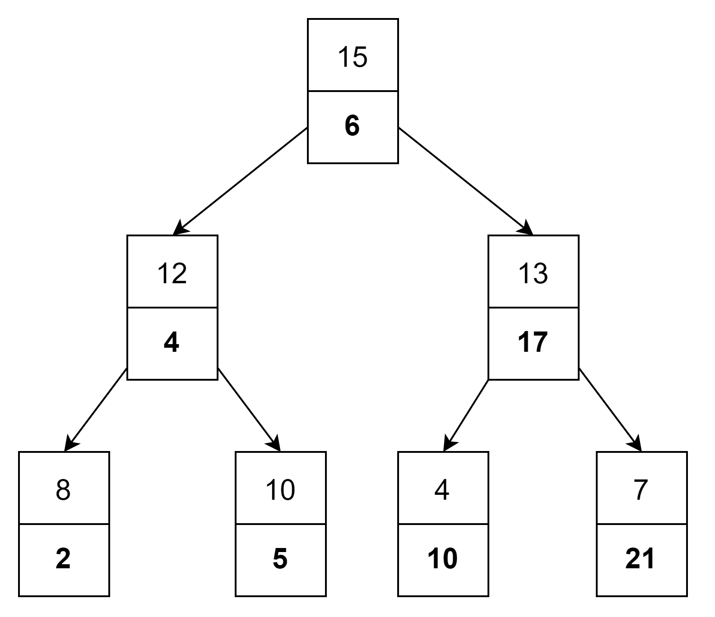
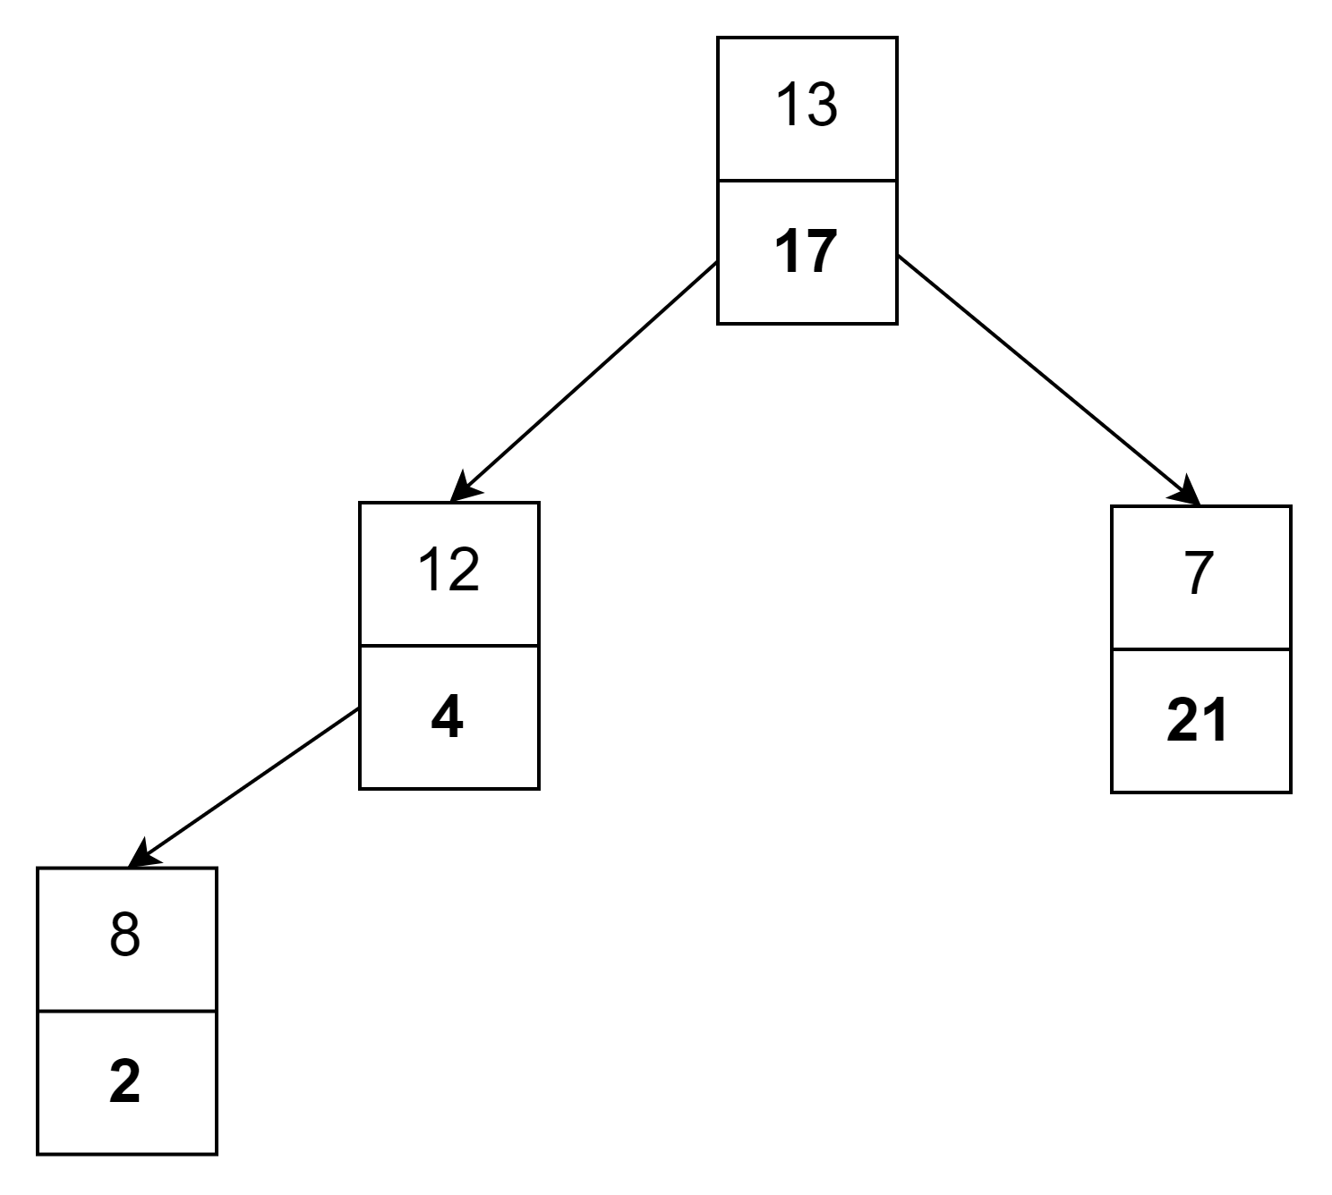
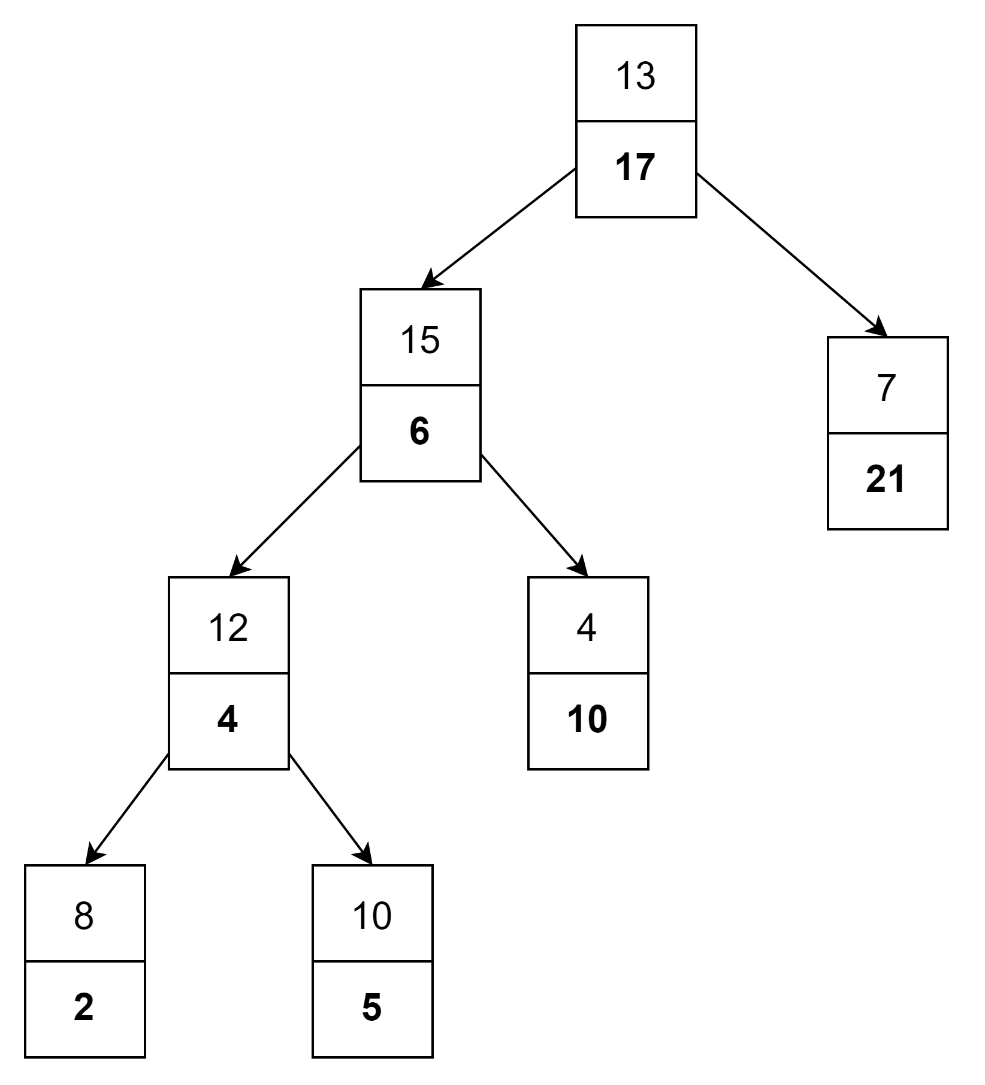
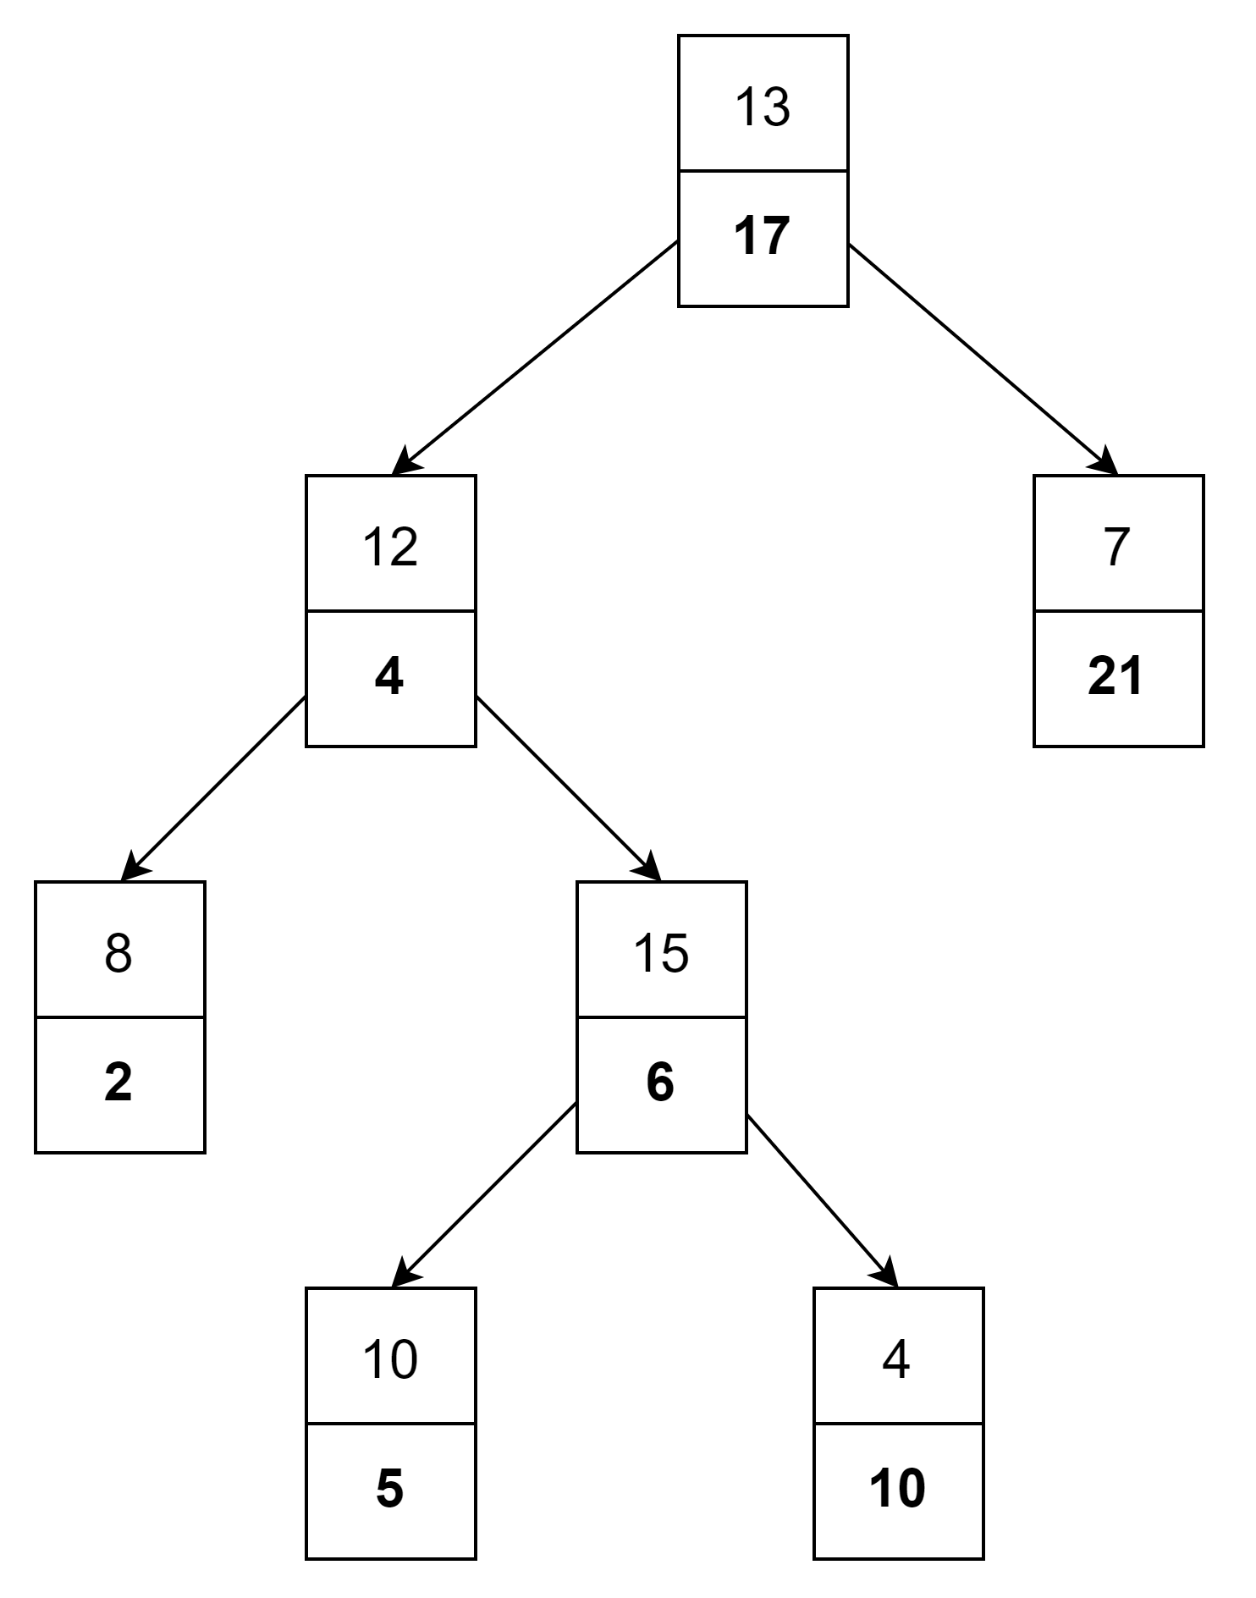
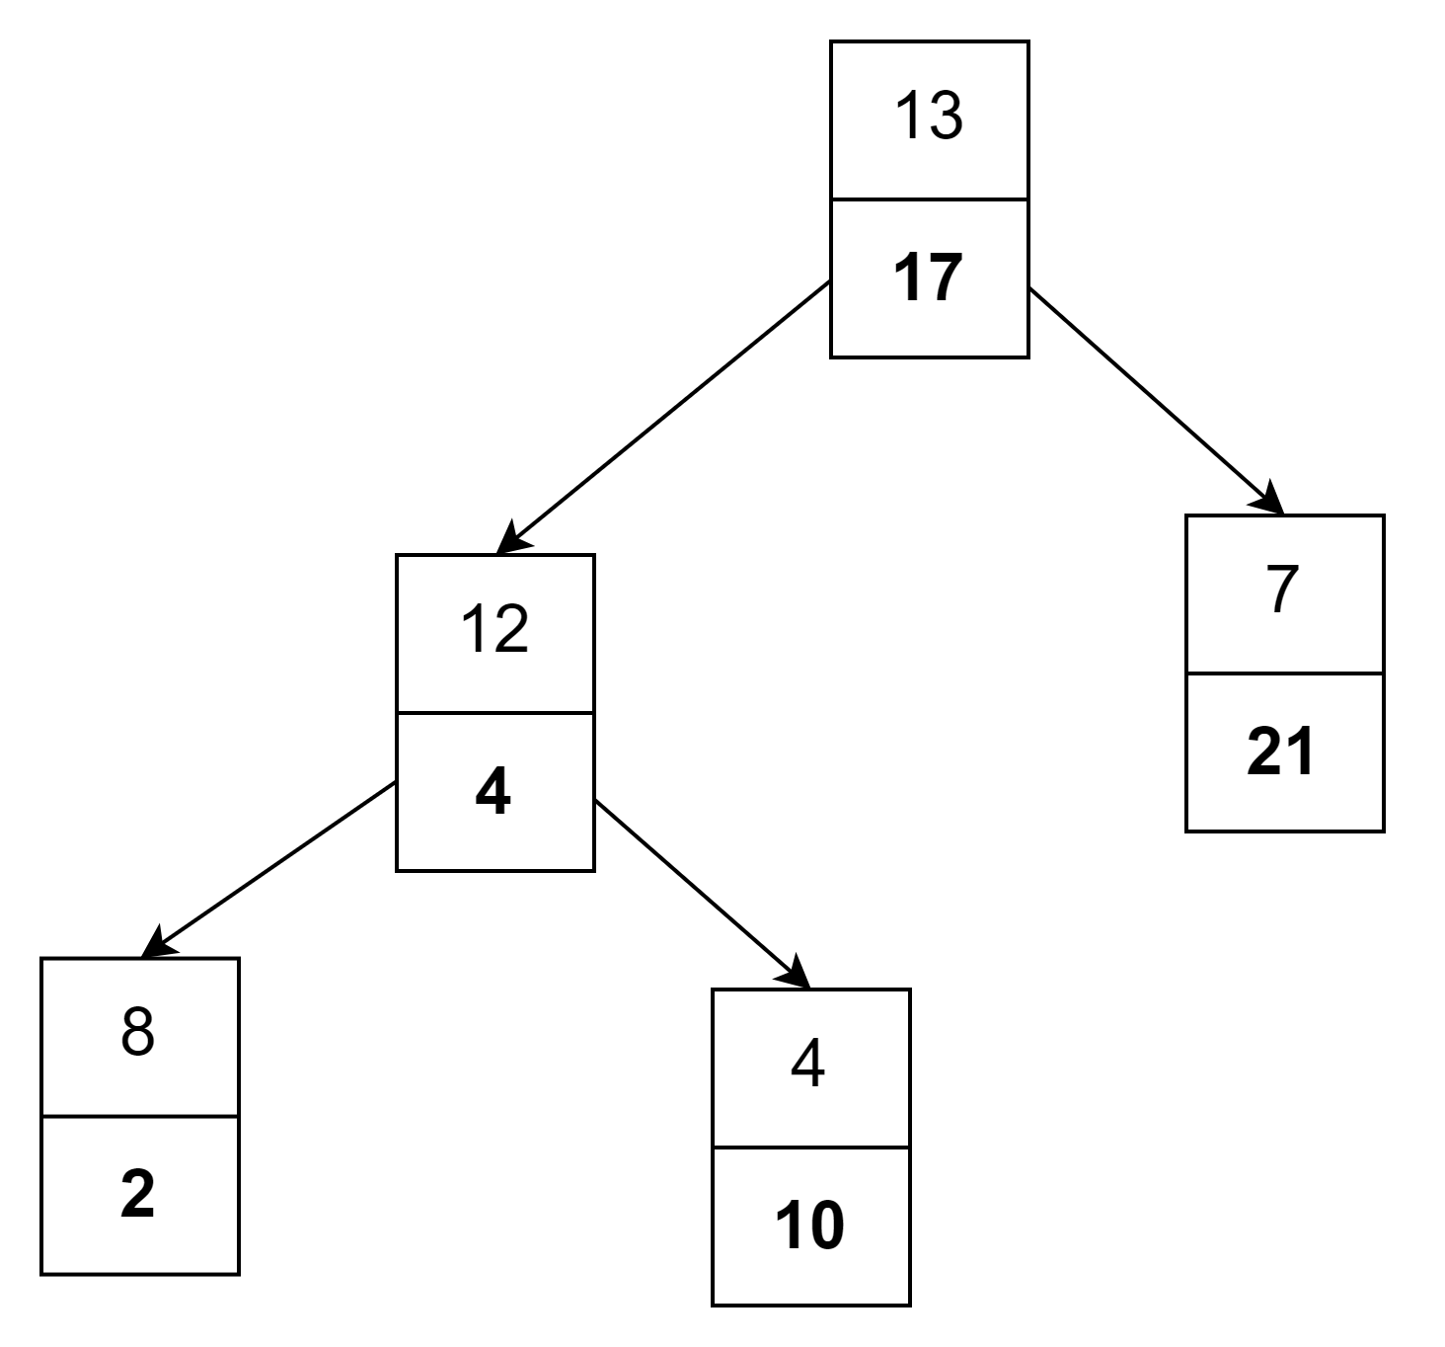
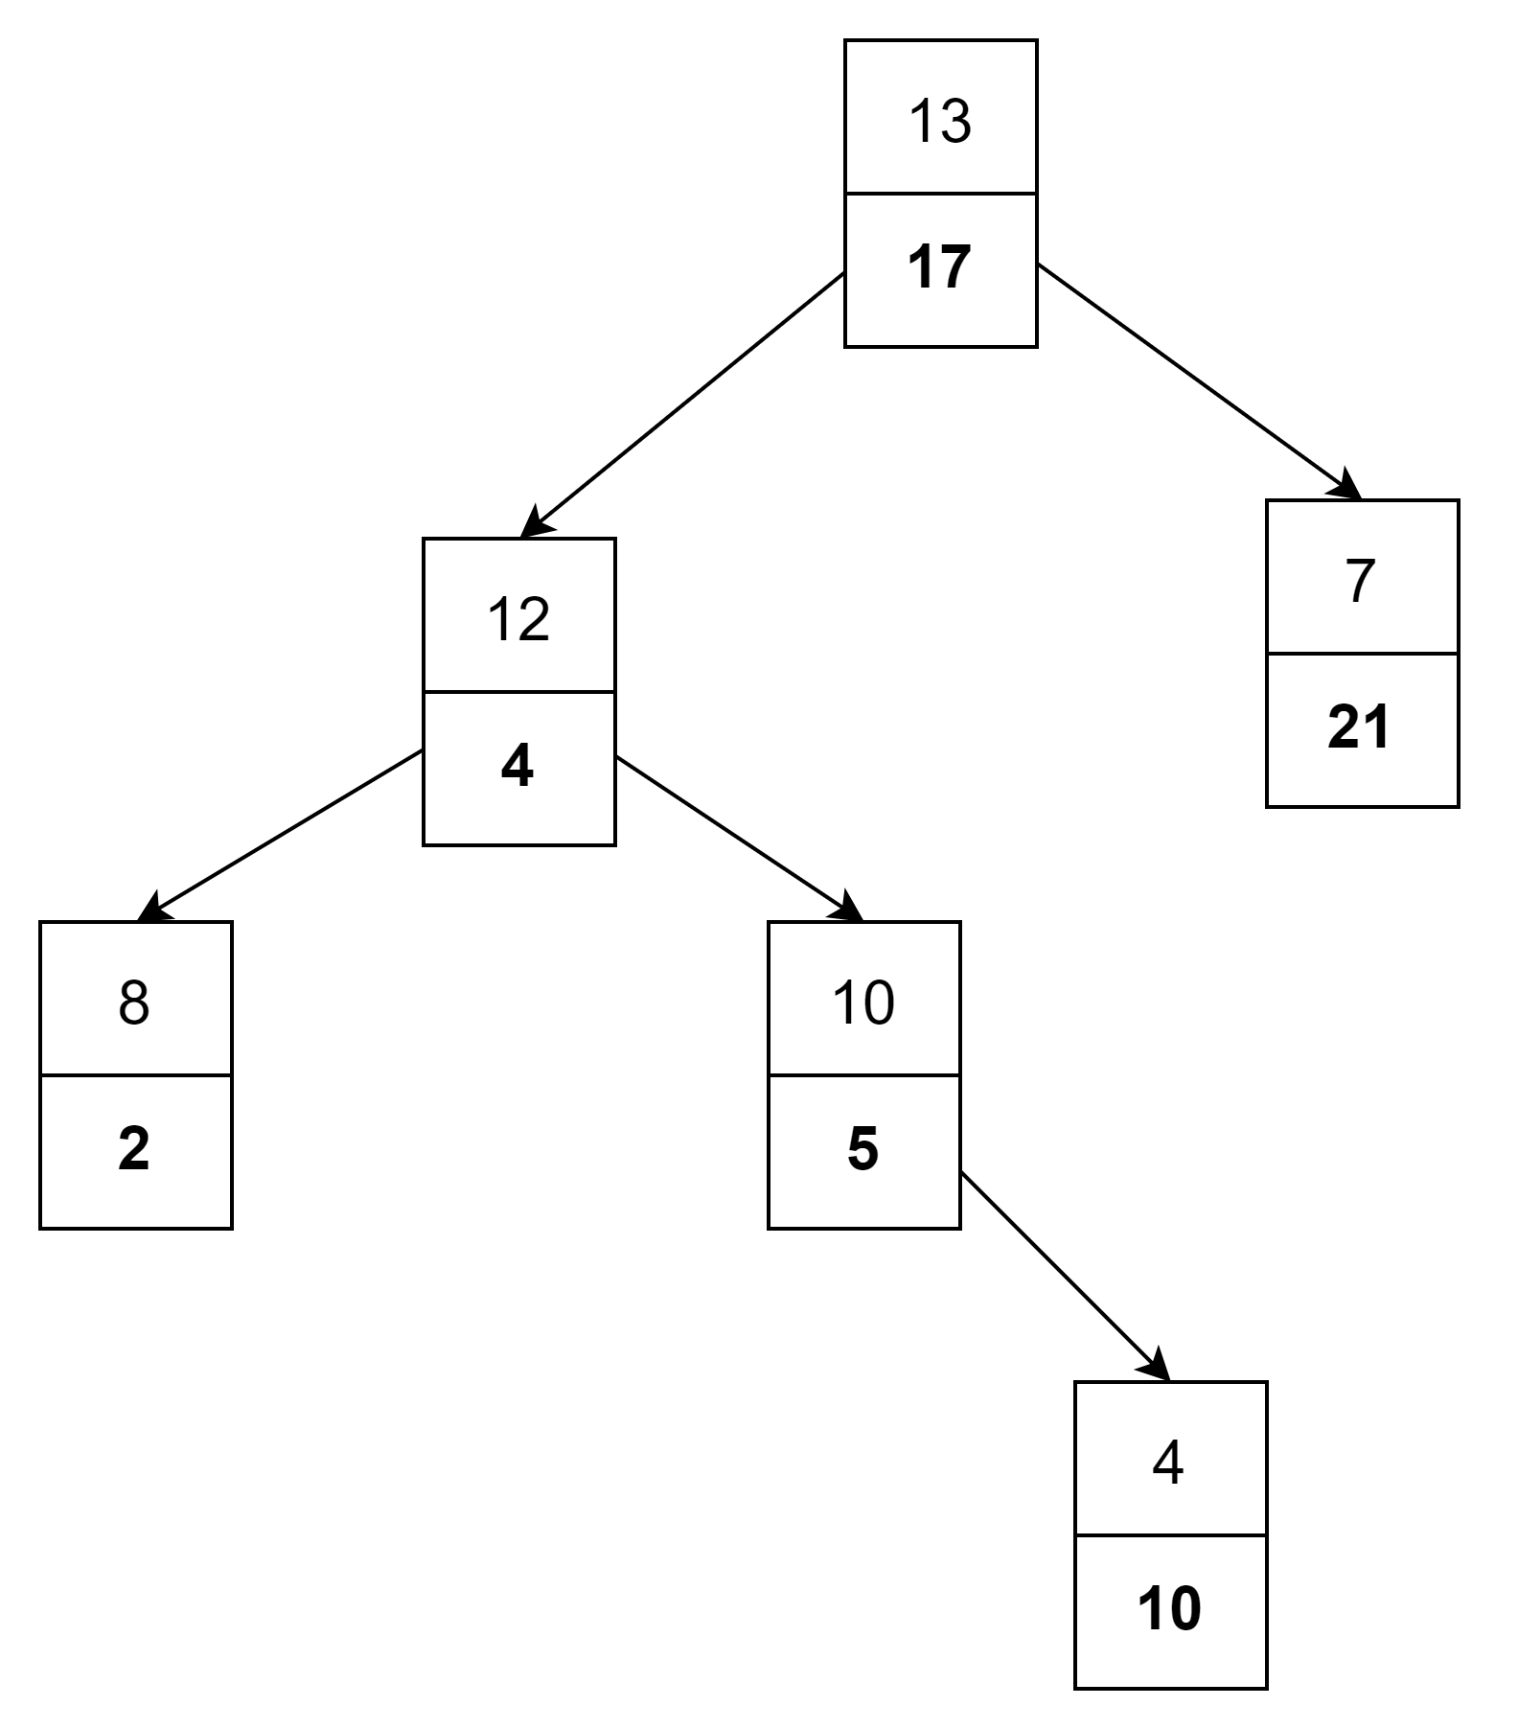
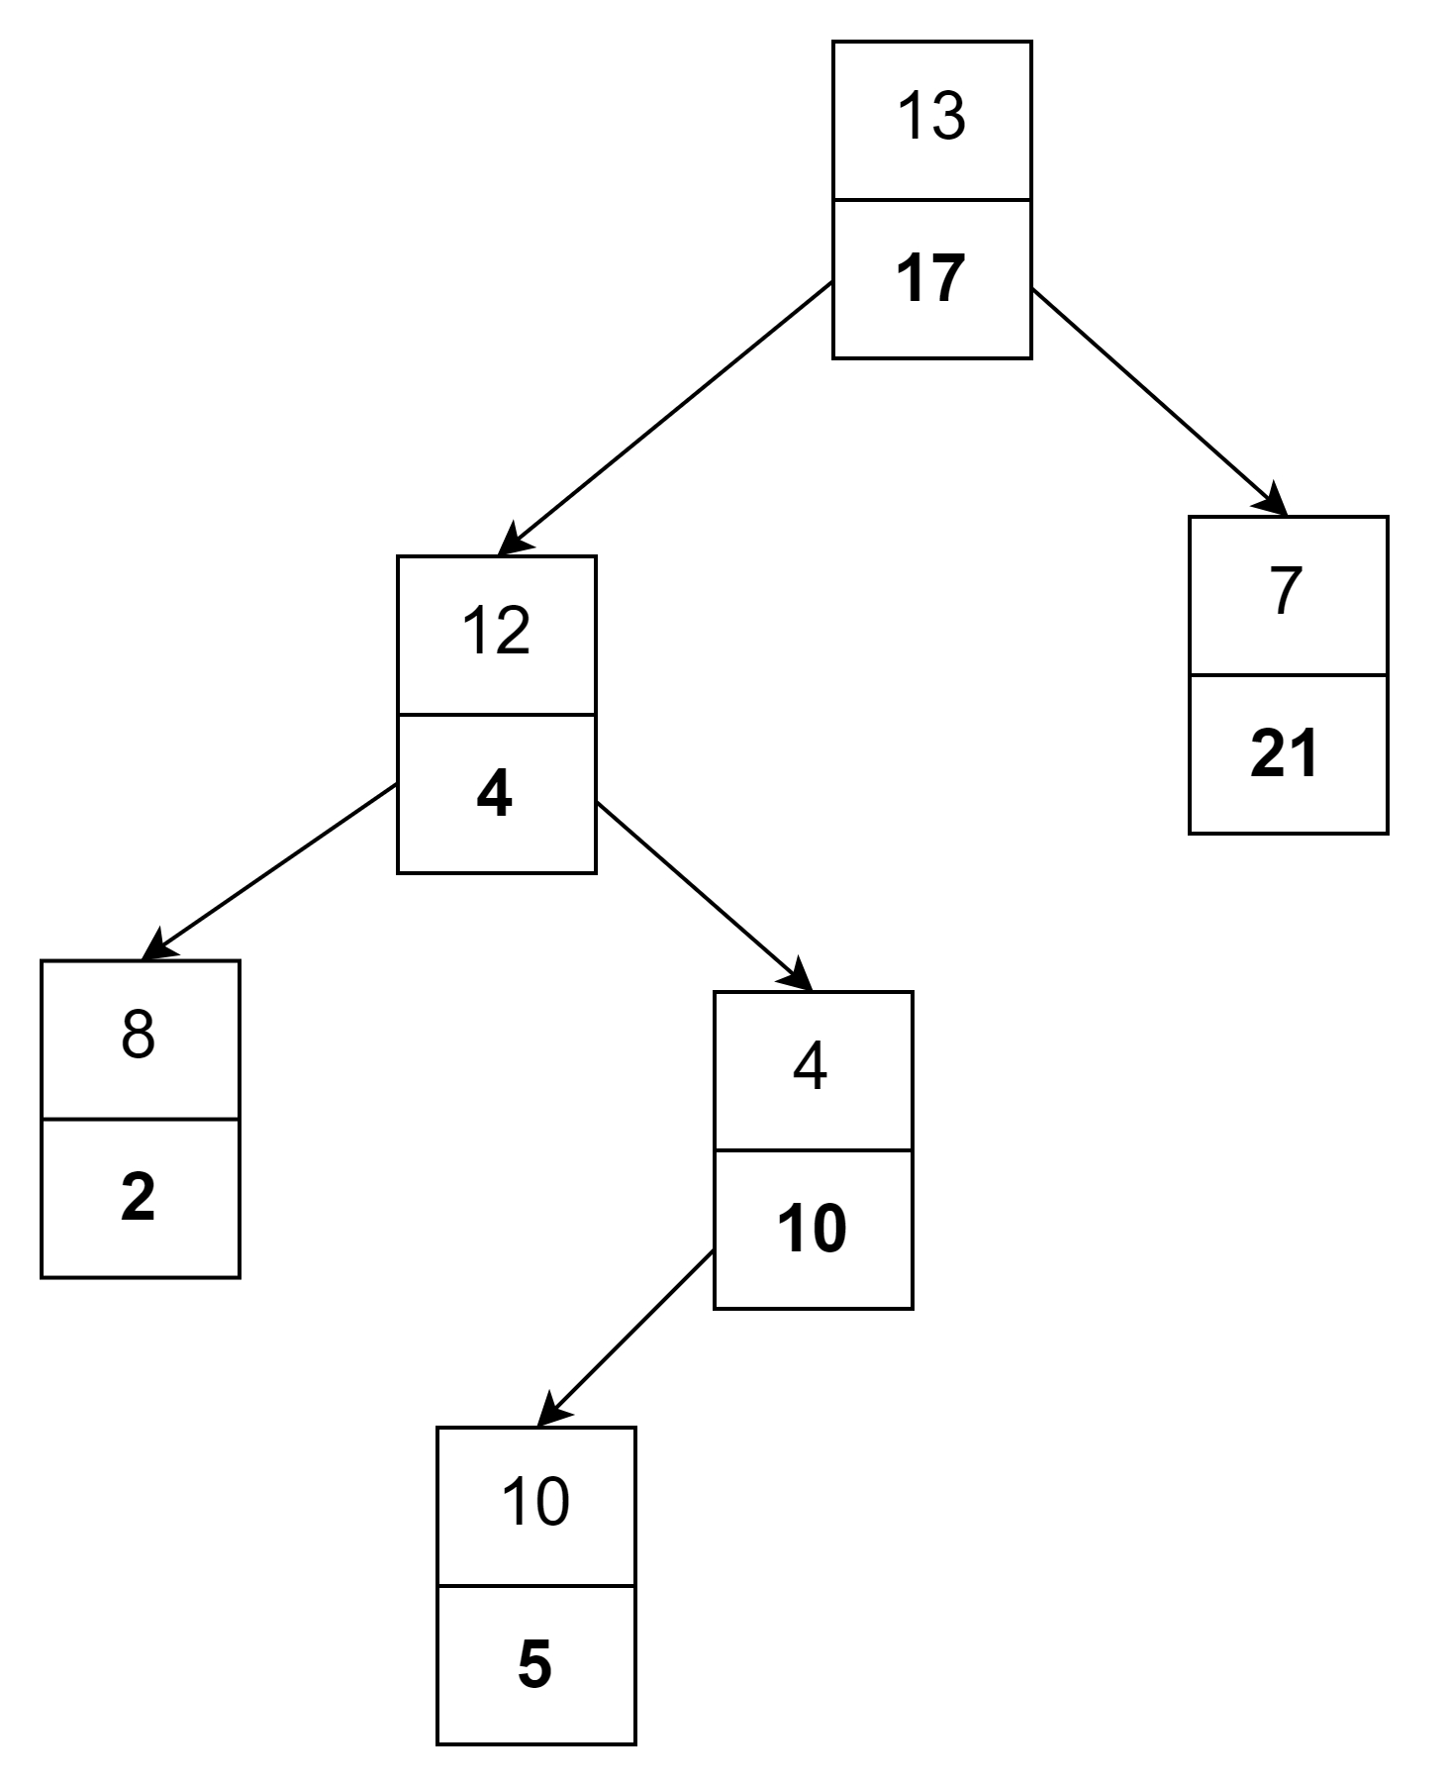
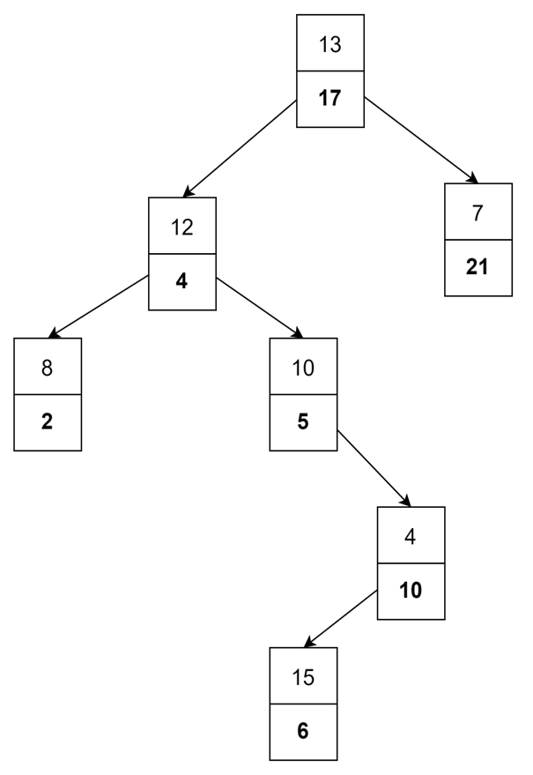
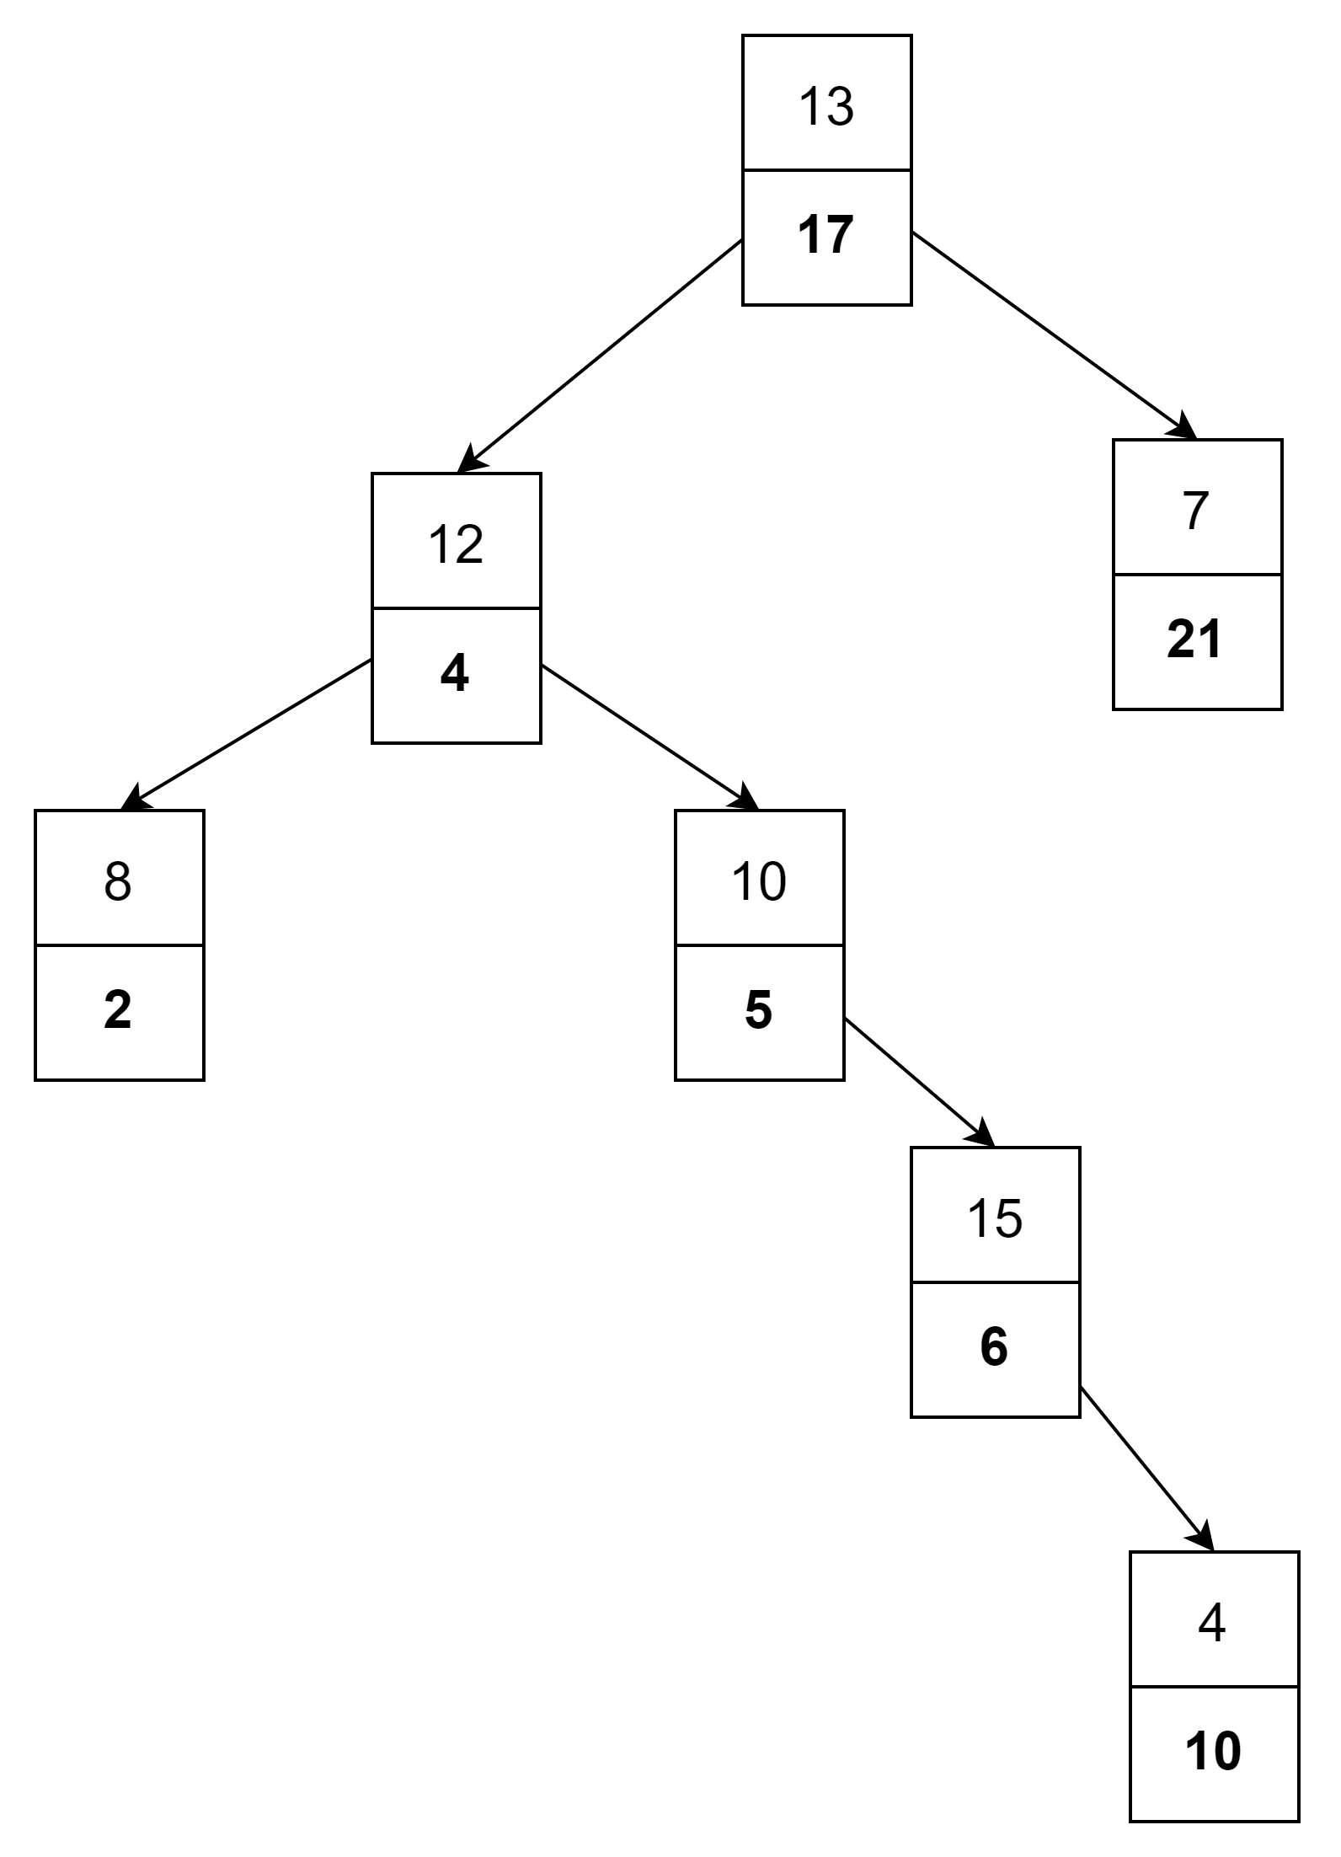
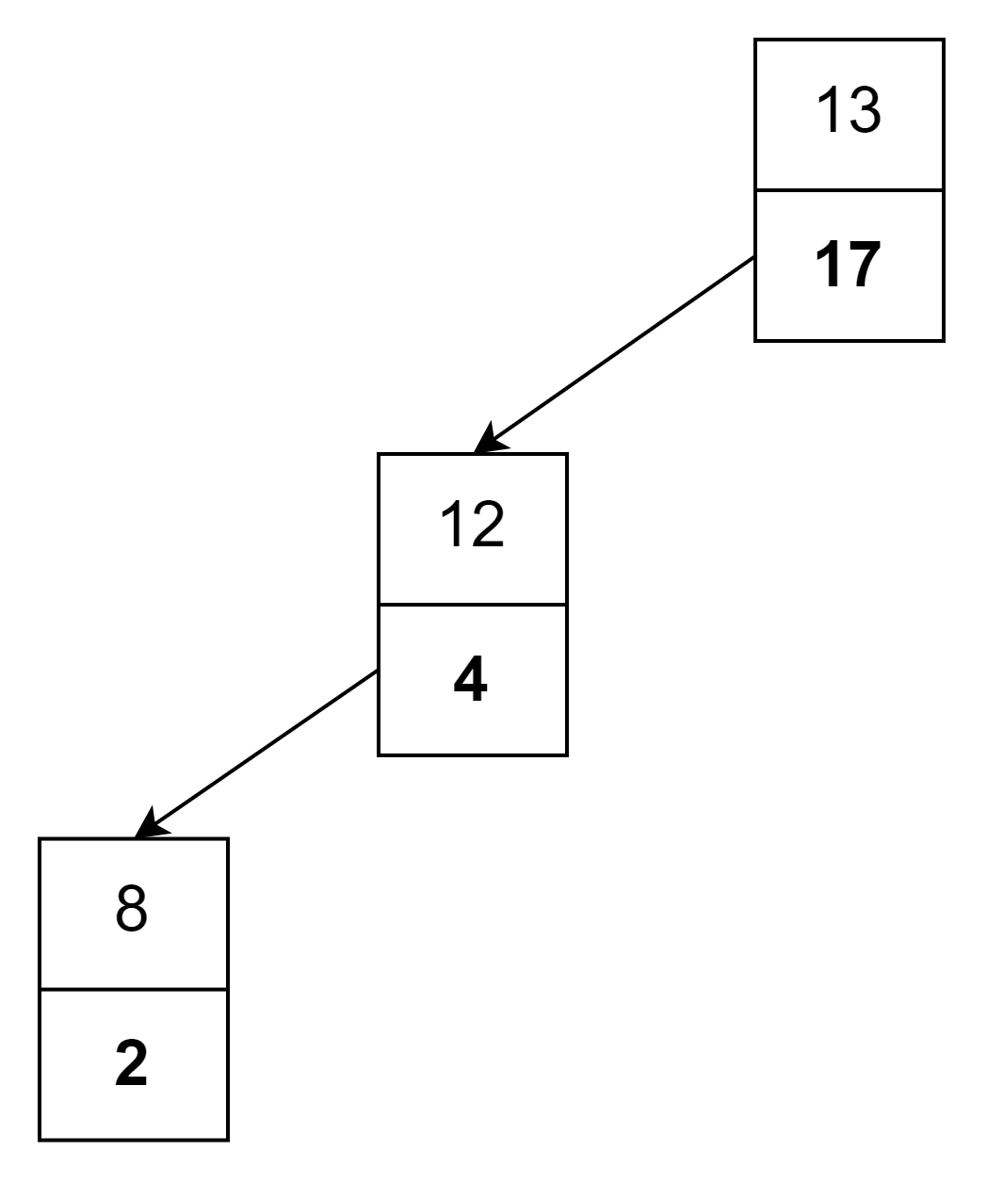
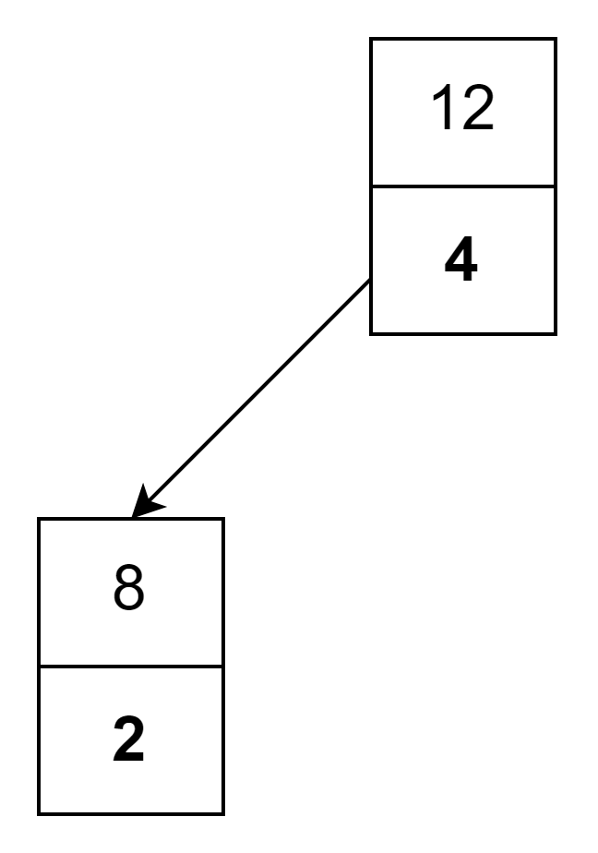
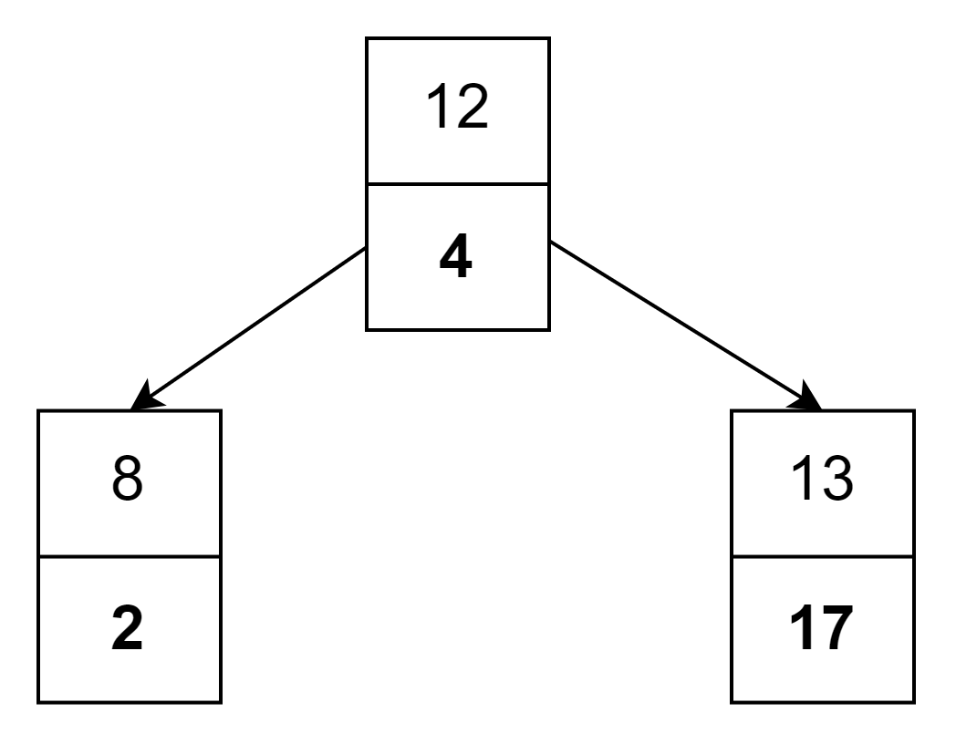
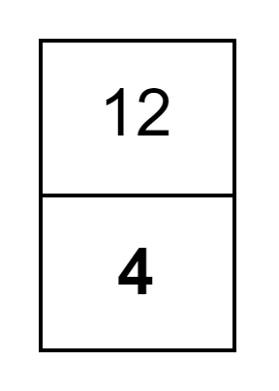
Thao tác Insert
Với input như sau: 4 2 17 21 10 5 6

Slide 17
Thao tác Search
Thao tác search trong cây Treap hoạt động tương tự như cây BST, không cần quan tâm đến priority
While (True):
if x < node.value:
node= node.left
else if x > node.value:
node = node.right
else:
return node

Slide 18
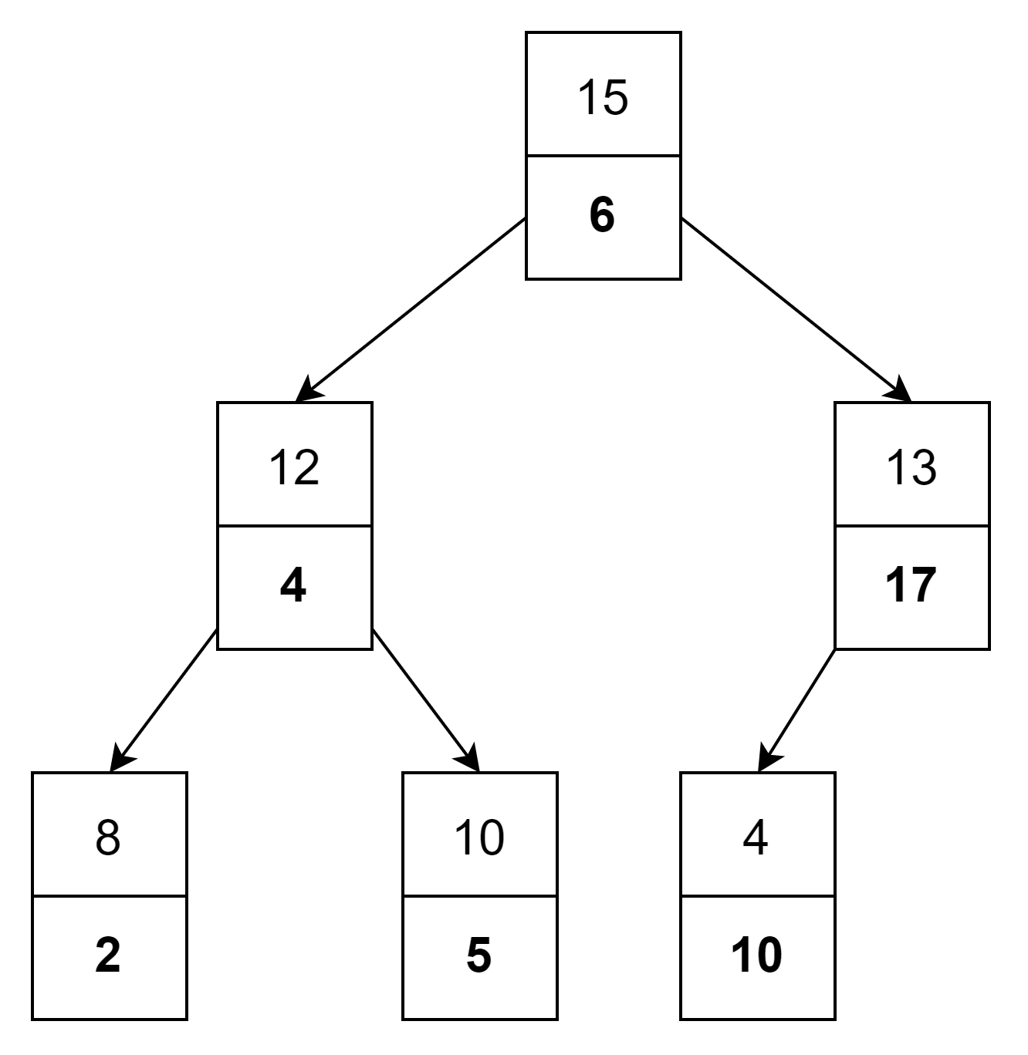
Thao tác Delete
Delete node lá:
Bỏ đi node cần xóa
Ví dụ: xóa node có giá trị 21

Slide 19
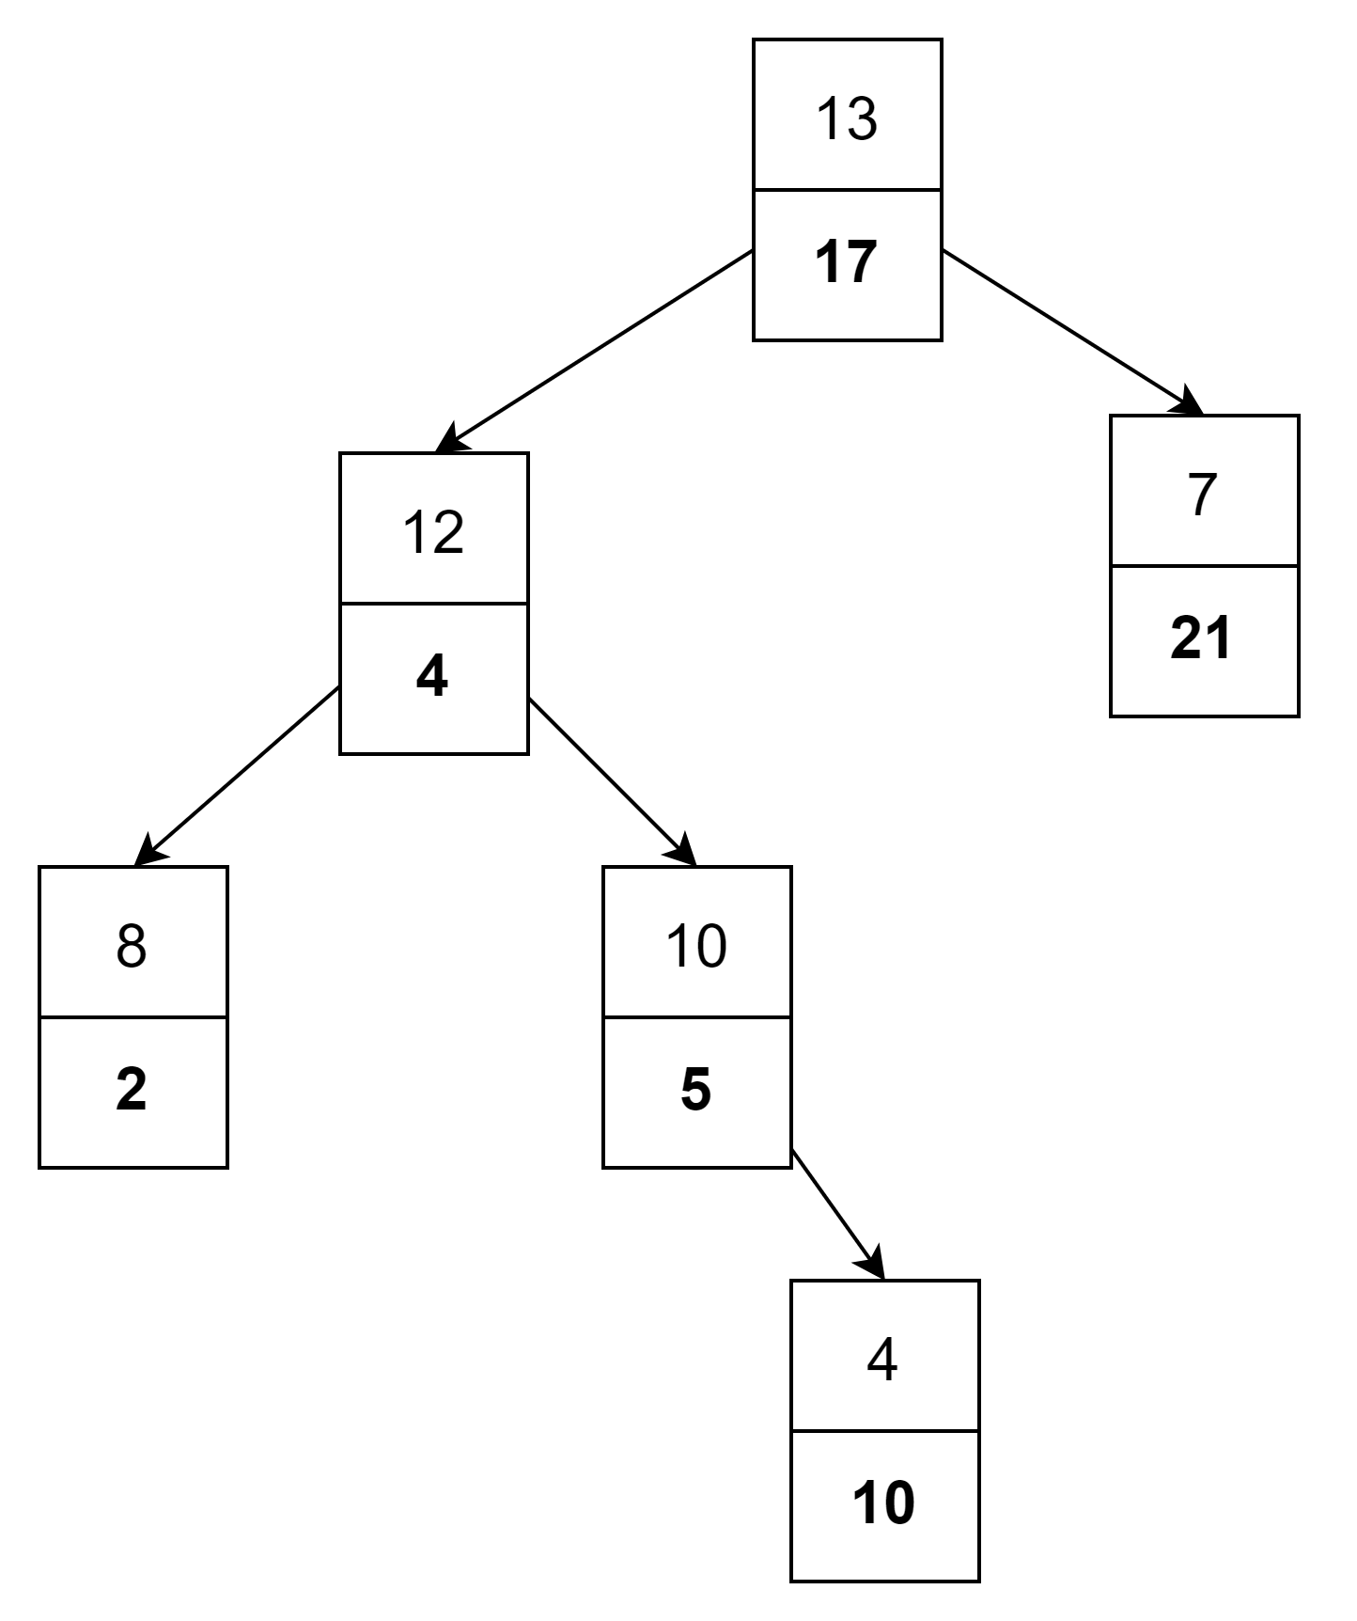
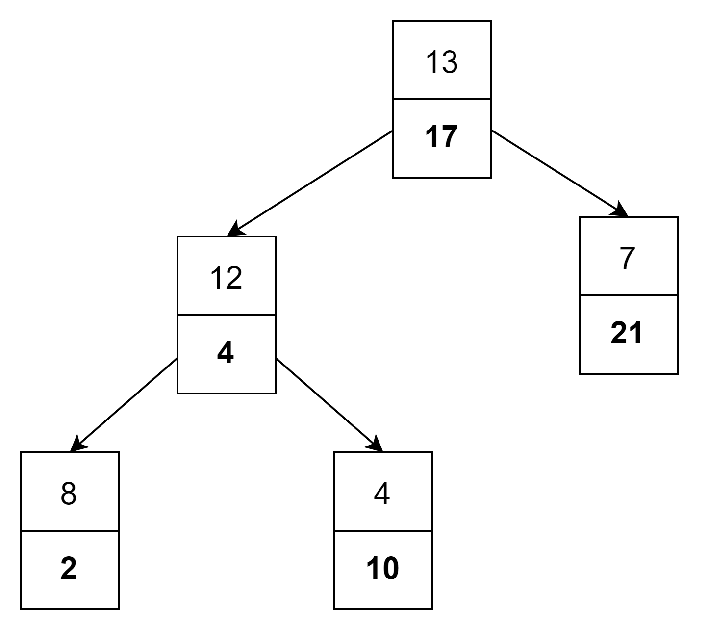
Thao tác Delete
Delete node có 1 nhánh con:
Nhánh con sẽ thay thế vị trí bị xóa, quy tác heap sẽ không bị
ảnh hưởng trong trường hợp này
Ví dụ: xóa node có giá trị 5

Slide 20
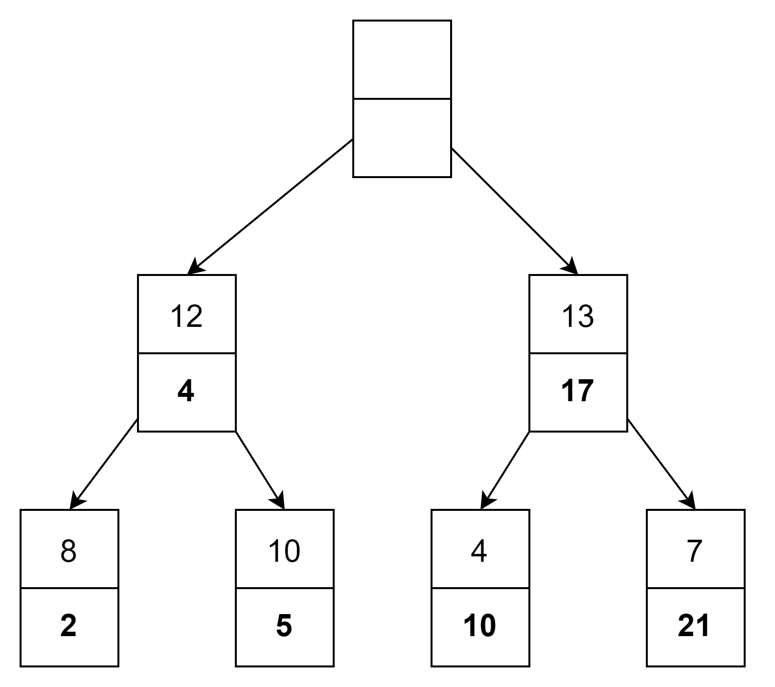
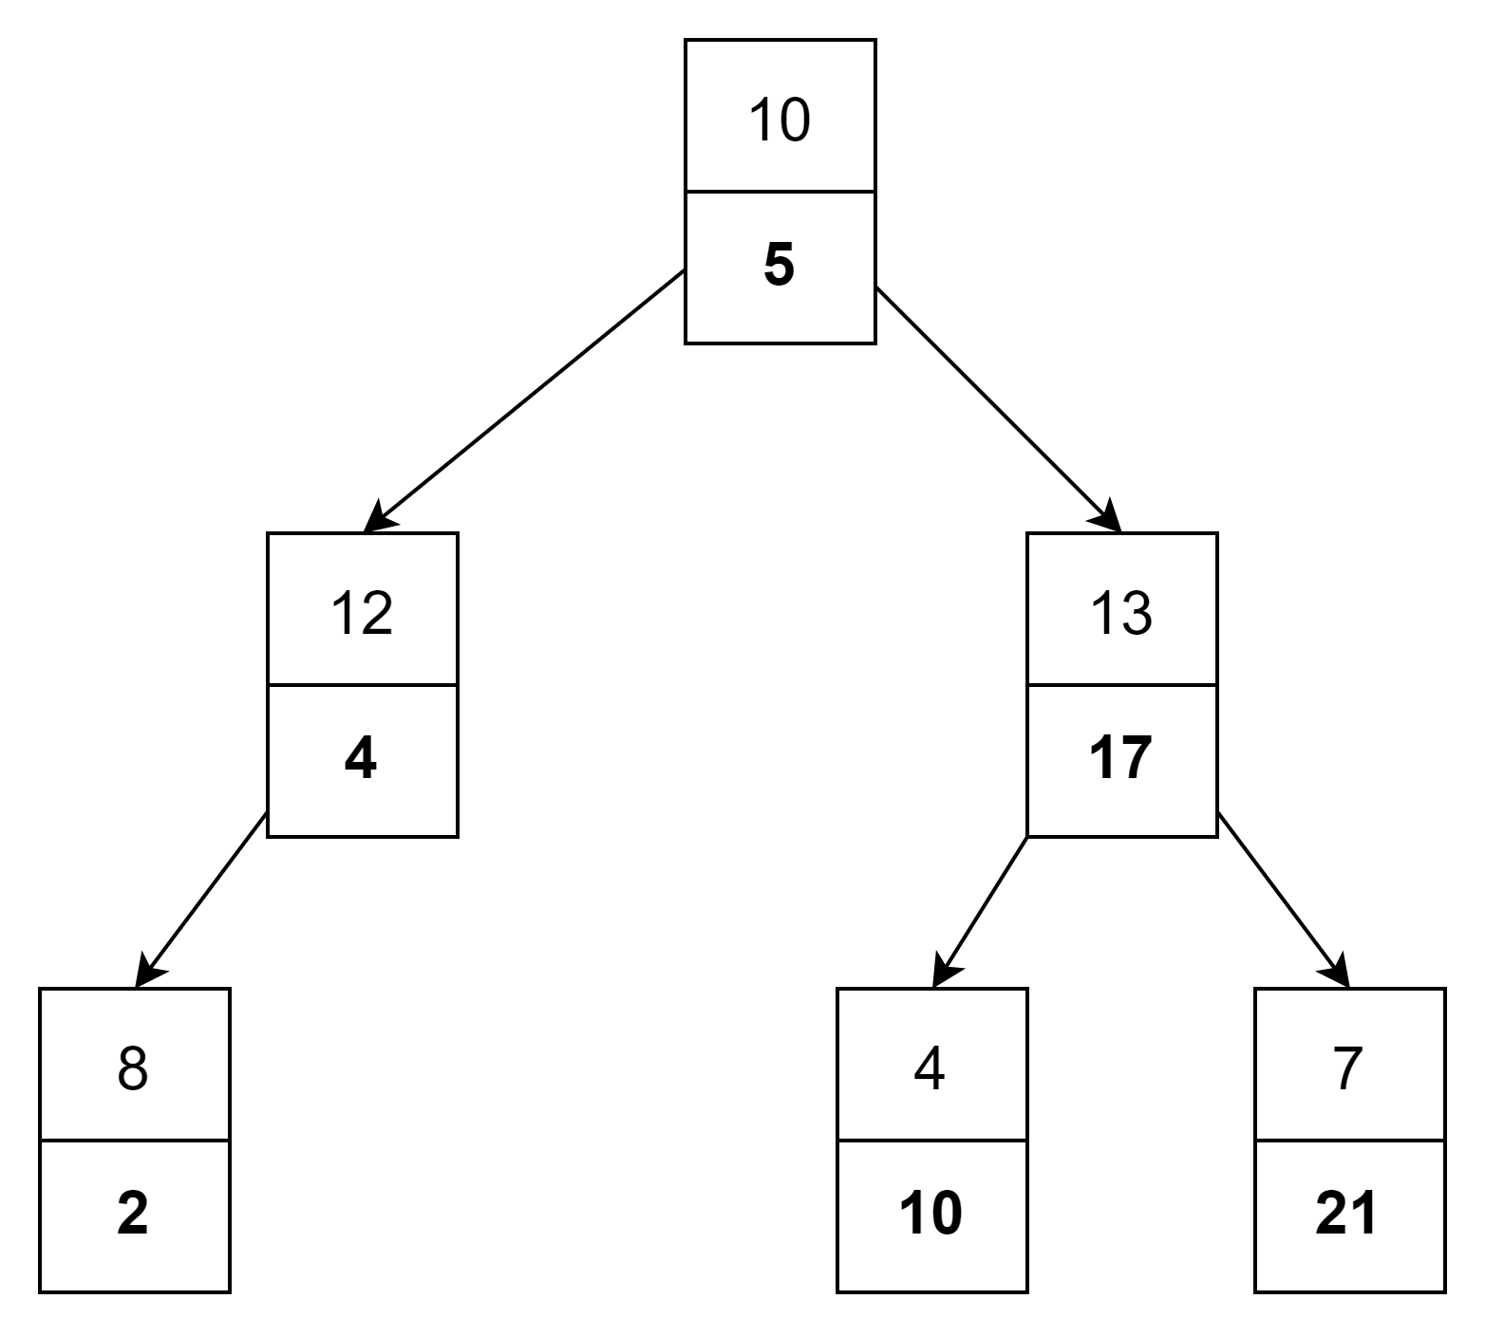
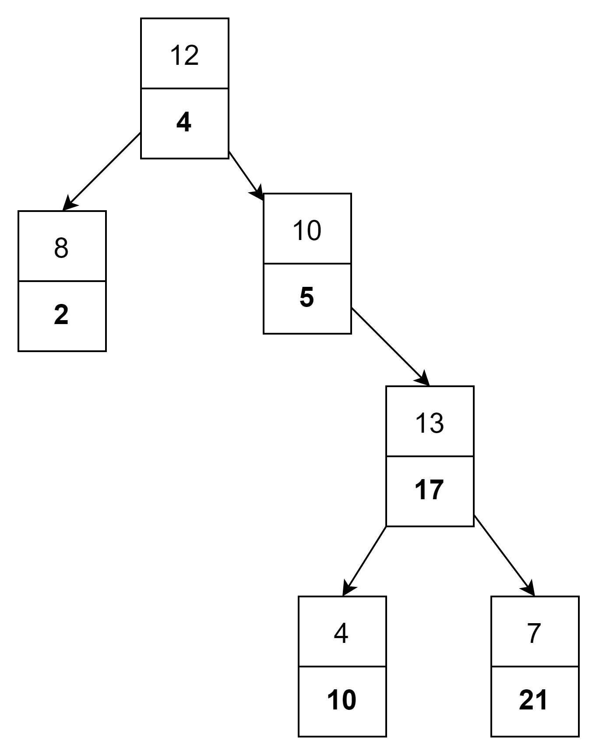
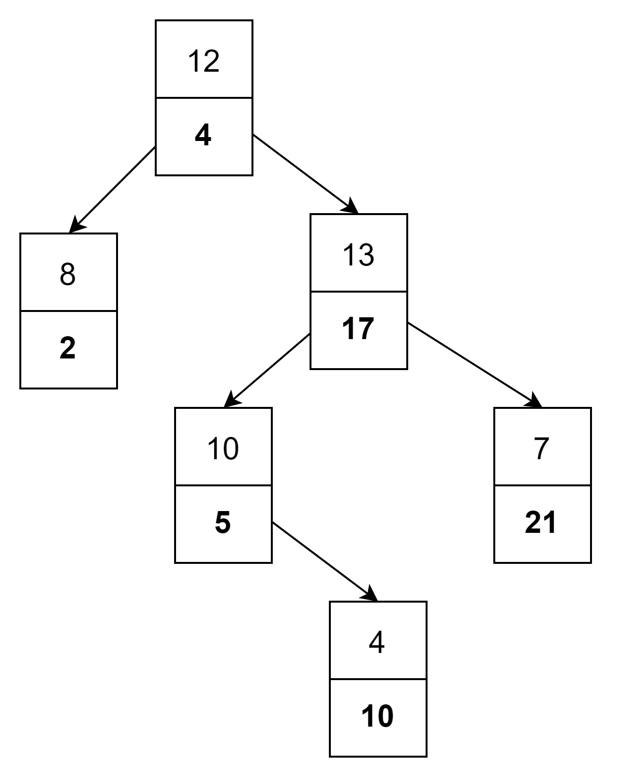
Thao tác Delete
Delete node có 2 nhánh con:
Chọn node có value liền kề để thay thế, điều này có thể dẫn đến việc quy tắc heap sẽ bị phá vỡ, thực hiện các phép xoay cây để khôi phục lại
VD: Xóa node có giá trị 6

Slide 21
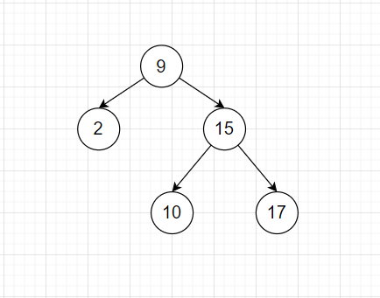
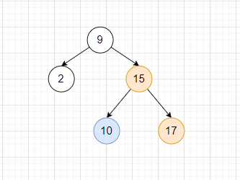
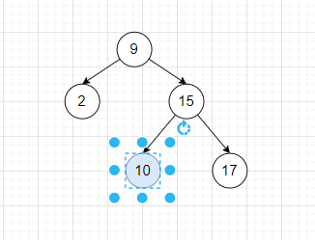
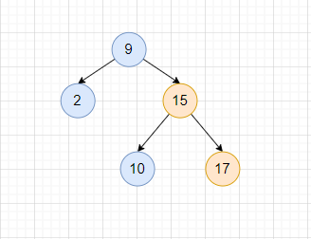
Thao tác split*
Split(T, x):
Chia cây ra 2 thành 2 cây con, 1 cây chứa các node có giá trị <= x, cây 2 chứa các node còn lại
def split(T, nLeft, nRight, x):
if !T:
nLeft = nRight = NULL;
If T.val <= x:
split( T.Right, T.Right, nRight, x);
nLeft = T;
else:
split( T.Left, nLeft, T.Left, x);
nRight = T;
Với x = 12

Slide 22
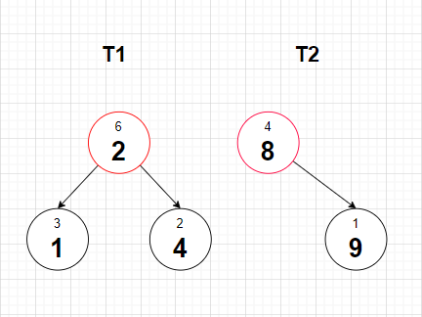
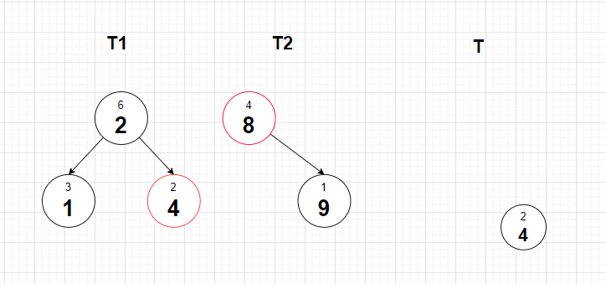
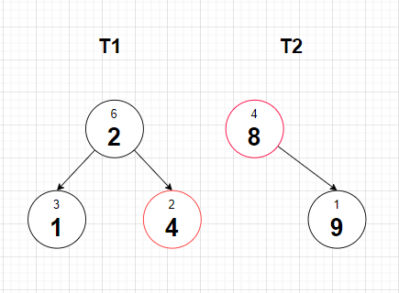
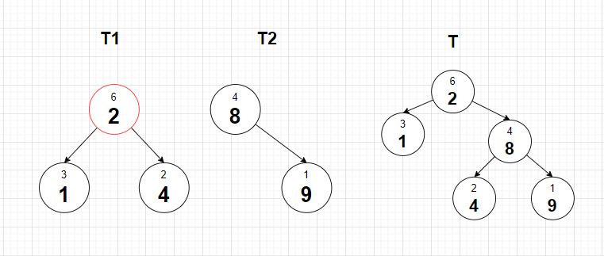
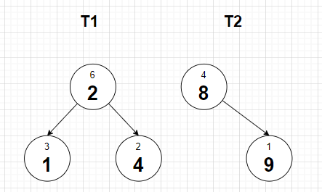
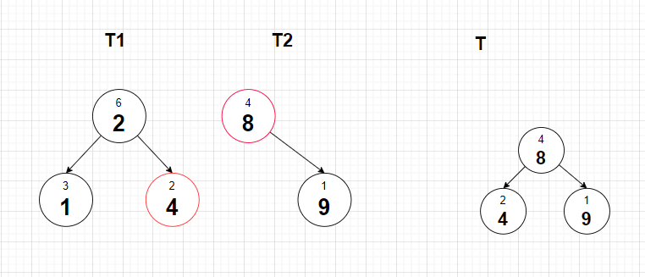
Thao tác Merge*
Merge(T, T1, T2)
Kết hợp giữa 2 cây con T1 và T2 để tạo thành cây T mới,
điều kiện là tất cả các giá trị node trong T1 < giá trị node trong T2
Def Merge(T, T1, T2):
if T1==NULL or T2==NULL:
T =T1;
if !T:
T = T2
else if ( T1.prior > T2.prior):
//(1)
Merge( T1.Right, T1.Right, T2);
T = T1;
else:
//(2)
Merge(T2.Left, T1, T2.Left); //(2)
T = T2;
Lần gọi đệ quy: (1) (2) T=T1

Slide 23
Implicit Treap*
Implicit Treap là một biến thể của Treap, có thể được coi là một mảng động nhưng có thể thực hiện các thao tác sau với độ phức tạp O( log(n)):
Thêm/ xóa phân tử ở giữa mảng
Tìm sum, min, max trong 1 khoảng
Đảo ngược giá trị của 1 khoảng
Khóa tìm kiếm của Implicit treap thực ra là giá trị index trong mảng của phần tử, tuy nhiên giá trị này sẽ không được lưu lại vì quá trình insert/delete thì phải cập nhật lại với độ phức tạp O(n). Khóa này chỉ được tính toán khi cần thiết

Slide 24
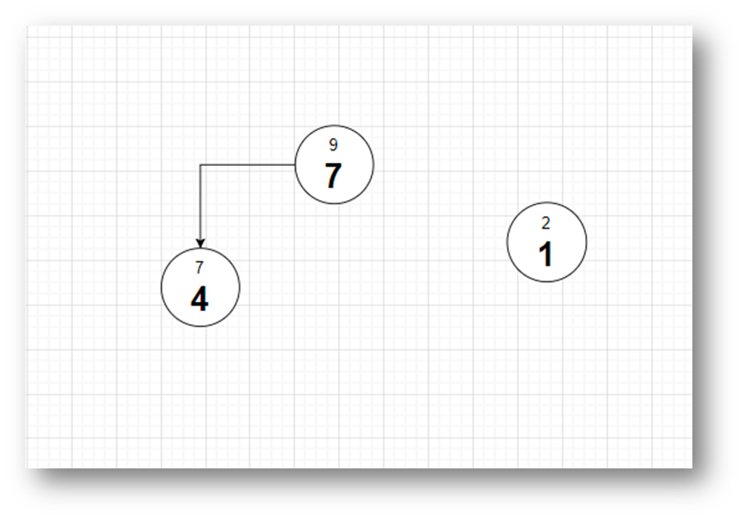
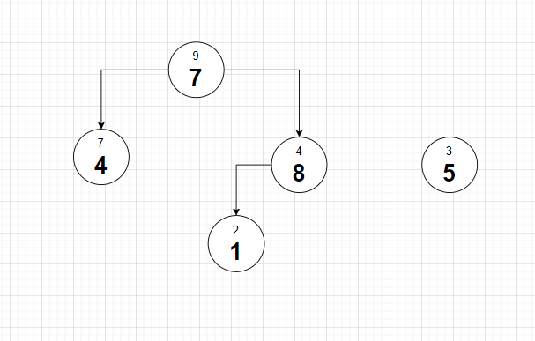
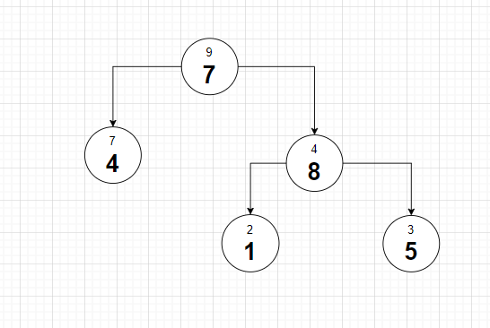
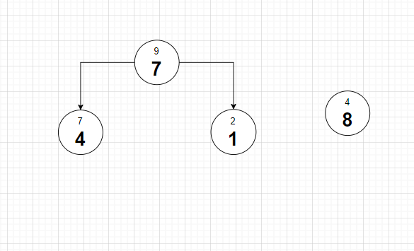
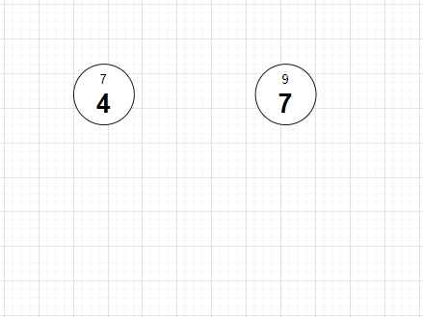
Implicit Treap*
Với array: 4 7 1 8 5
Với LNR(T) -> 4, 7, 1, 8, 5

Slide 25

Implicit Treap*
Thao tác insert: Chia cây tại vị trí cần insert, merge cây bên trái và node cần thêm, sau đó merge cây bên trái và bên phải
Ví dụ: Insert 2 vào vị trí 3(pos)
def split(T, nLeft, nRight, pos, add=0):
if !T:
nLeft = nRight = NULL;
cur_node = add + cnt(T.Left)+ 1;
If cur_node <= pos:
split( T.Right, T.Right, nRight, pos, add);
nLeft = T;
else:
split( T.Left, nLeft, T.Left, pos, cur_node);
nRight = T;

Slide 26
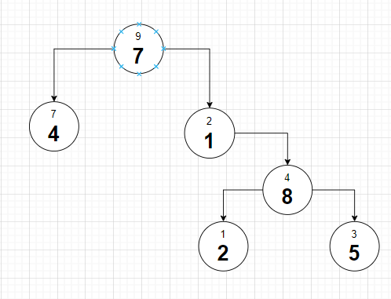
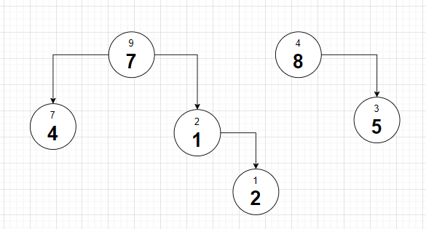
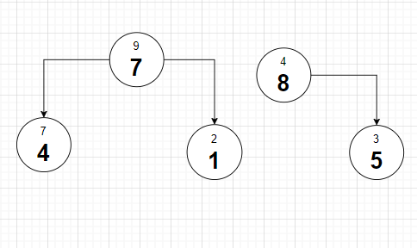
Implicit Treap*
Thao tác insert theo vị trí: Chia cây theo tại vị trí cần chia
Ví dụ insert 2 vào vị trí 3(pos) trong array
def split(T, nLeft, nRight, pos, add=0):
if !T:
nLeft = nRight = NULL;
cur_node = add + cnt(T.Left)+ 1;
If cur_node <= pos:
split( T.Right, T.Right, nRight, pos, add);
nLeft = T;
else:
split( T.Left, nLeft, T.Left, pos, cur_node);
nRight = T;
LNR: 4 7 1 2 8 5

Slide 27

Implicit Treap*
Thao tác delete: Gọi merge cây con bên trái và bên phải, và thay thế vào vị trí cần xóa.

Slide 28
03
Các ứng dụng của Treap

Slide 29
Ưu điểm của Treap
Treap là của cây nhị phân tìm kiếm cân bằng. So với các cây tìm kiếm cân bằng khác như AVL, red-black tree… Treap có cài đặt đơn giản và dễ hiểu hơn rất nhiều.
Việc cập nhật cho cây Treap sẽ ít hao phí thời gian hơn so với các cây cân bằng khác do số lần điều xoay cây ít hơn.
Thứ tự thêm vào của các giá trị không ảnh hưởng đến cấu trúc của cây

Slide 30
Nhược điểm của Treap
Vì cách hoạt động dựa trên việc xác suất nên không thể đảm bảo cây sẽ luôn được cân bằng.
Độ phức tạp của các thao tác với cây Treap:
 | Search/ Access | Insert | Delete
Average Case | O(log N) | O(log N) | O(log N)
Worst Case | O(N) | O(N) | O(N)

Slide 31

Nhược điểm của Treap
Độ phức tạp của các cấu trúc dữ liệu

Slide 32



Ứng dụng của Treap
Sử dụng cho page cache của Linux kernel

Slide 33
Ứng dụng của Treap
Vì khả năng dễ cài đặt, Treap là cấu trúc dữ liệu thường được sử dụng trong các cuộc thi lập trình khi không có khả năng tiếp cận với các thư viện cấu trúc dữ liệu

Slide 34
Demo
Demo

Slide 35
Quizz
Start

Slide 36
Tài liệu tham khảo
Treap (Cartesian tree)-Algorithms for Competitive Programming
Examining Linux 2.6 Page-Cache Performance
Treap – Wikipedia
Randomize Search Tree
Bổ sung: cartesian tree, hàm hash, thao tác nâng cao, implicit treap

